Slide 1
La douleur

Slide 2
Définition p.72
Elle accompagne les maladies de l’appareil locomoteur peut être localisée à l’endroit de l’altération dans les cas de blessure, de traumatisme ou l’inflammation, et peut-être généralisée s’il s'agit d’une altération osseuse, articulaire ou musculaire. Elle peut prendre différentes formes: aigue, lancinante, persistante sourde.

Slide 3
Types de douleur
Localisée : Endroit précis
Généralisée: plusieurs endroits
Aiguë-lancinante(élancement), persistante, sourde(vague et indéterminée).

Slide 4
Le suffixe algie
Dans le domaine de la santé, le suffixe algie sert à désigner la douleur.
Ex:
Arthralgie (dlr articulaire)
Lombalgie (dlr bas du dos )
_________________________ (dlr à l’oreille)

Slide 5
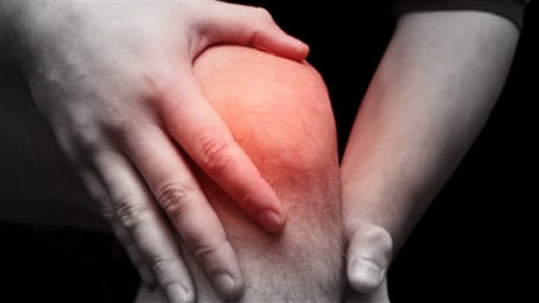
Douleur aiguë
La douleur aiguë est généralement de courte durée. Quand la guérison avance, la douleur s’estompe et disparaît graduellement.
Ex: Post appendicectomie –fracture-DRS- coup de marteau sur le doigt

Slide 7
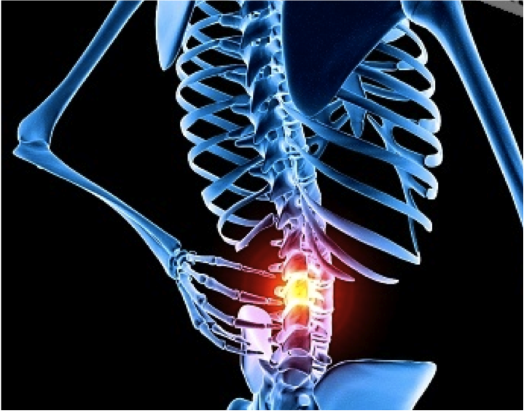
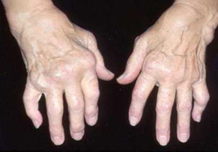
Douleur chronique
La douleur chronique apparaît après 3 à 6 mois de douleur aiguë. Elle devient une maladie. Cette douleur est dévastatrice, nocive et peut conduire à la dépression.
Ex: arthrite rhumatoïde-cancer

Slide 8
Soins et traitements
PQRSTU
Observer les facteurs qui déclenchent la dlr
Donner la position adéquate
Application du chaud et froid
Médication Analgésique non narcotiques Analgésiques narcotiques AINS Relaxants musculaires

Slide 9
Méthode PQRSTU
Le PQRSTU est une méthode d'évaluation de la douleur par entrevue.
Il s'agit de questionner la personne qui souffre afin d'obtenir un portrait le plus juste possible de la douleur qu'elle ressent et ainsi intervenir d'une manière efficace.

Slide 10
ACRONYMES | DONNÉES CLINIQUES | QUESTIONS
p | Provoquée/palliée (facteurs déclenchants) | Comment votre dlr est-elle apparue? Y a-t-il une position qui aggrave ou soulage votre dlr ?
Q | Qualité/quantité | Décrivez-moi le genre de dlr que vous ressentez. À quoi ressemble votre dlr? Sur une échelle de 0à 10 à combien est votre dlr ?
R | Région/irradiation | Où ressentez-vous de la dlr ? Montrez-moi où est la dlr? Est-ce que la dlr irradie vers une autre partie du corps?
S | Signes/ symptômes | Présence de diaphorèse, tachycardie N-V
T | Temps | Depuis combien de temps avez-vous mal? Progressive ou constante
U | Understand | Quelle compréhension le client a-t-il de sa douleur?

Slide 11
Modèles d’échelles

Slide 12
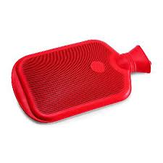
Application de chaleur P73
Vasodilatation
Diminution de la viscosité du sang
Réduction de la tension musculaire
Quand ?
Favoriser le confort et relaxation
Spasmes musculaires

Slide 13
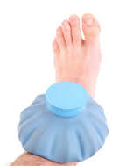
Application de froid P.73
Vasoconstriction
Diminution de la tension musculaire
Quand ?
Douleur modérée à intense
Œdème important
Blessure récente
Hémorragie (arrêter le saignement)

Slide 14
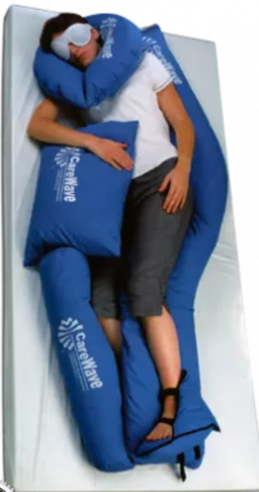
Un bon alignement corporel P.75
Permet de diminuer la douleur.
Positionner la personne avec des oreillers, des sacs de sable, des rouleaux, etc.
Position antalgique pour le patient.
Changer le positionnement minimum
q. 2h.

Slide 15
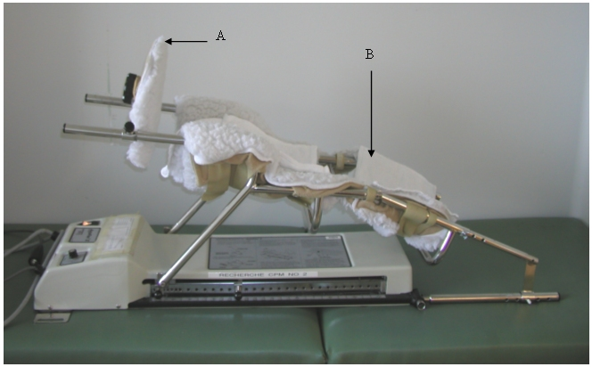
Exercices passifs et actifs P.76
Actifs = fait par le patient
Passifs = initier par le soignant
Passifs = CPM pour le genou

Slide 16
p.75 Déficits musculosquelettiques IMP
Aider ds soins d’hygiène…
Changer de position q 2hrs
Favoriser la mobilité active ou passive
Alignement corporel
Augmenter les déplacements
….

Slide 17
p.78 fonction respiratoire
Augmenter l’apport en oxygène
Distendre les pms
Évacuer les gaz anesthésiques
Favoriser l’évacuation des mucosités des voies respiratoires

Slide 18
Fonction circulation p.78
Activer la circulation sanguine
Réduire la stase veineuse, permettant de réduire les risque de thrombophlébite.

Slide 19
Préparation physique p.78
Être à jeun
Préparer la peau
Rasage

